Slide 1
Analisi territoriale per la progettazione sociale una messa a punto concettuale preliminare
La riflessione contemporanea in sociologia urbana sulle nozioni di territorio, identità, interventi per la costruzione di relazioni sociali positive

Slide 2
1 . E’ utile ricorrere alla nozione di comunità nel contesto delle nuove forme di residenzialità e di localizzazione del lavoro?
2 . Ritorno sulla nozione di identità: identità come gioco dell’io nell’interazione
3. Molteplicità situata e costruzione delle identità
4. I luoghi della molteplicità situata: scene urbane, spazi pubblici e rendez-vous
5. I tre indirizzi di intervento sociale proposti in sociologia urbana: processi di progettazione, progettazione degli spazi pubblici, progetti di territorio

Slide 3
Comunità?

Slide 4
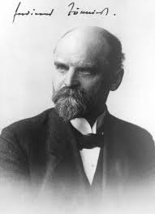
Comunità
Bagnasco: “l’uso del termine comunità [è] problematico non solo per il fatto evidente che nella stessa parola si sovrappongono significati diversi, ma più in generale per difficoltà di precisazione concettuale e scarsa capacità euristica” (Enciclopedia delle scienze sociali, voce Comunità)
Tönnies, Comunità e società, 1887, vita reale e organica, modo di sentire comune, comune appartenenza
Comunità come diritto vs. comunità come dovere (tipo di relazione sociale). Victor Turner, momenti comunitari (Il processo rituale 1969). Similmente Etzioni, momento e difesa di un territorio
Comunità come costruzione a vocazione segmentaria (segregante) (Parsons).
Persistente radicamento geografico della comunità ?

Slide 5
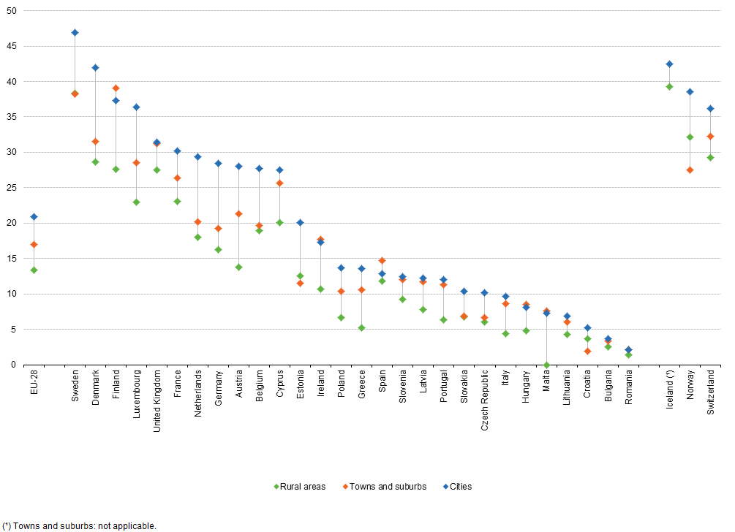
Mobilità residenziale negli ultimi cinque anni
Fonte Eurostat: dati 2012

Slide 6
25-26 NOVEMBRE 2016 | SAPIENZA UNIVERSITÀ DI ROMA
La mobilità interna in Italia in una prospettiva di lungo periodo
Popolazione che risiede nello stesso alloggio un anno prima
Paese (data censimento o indagine) | Popolazione totale | Popolazione nazionale | Popolazione straniera
Italia (09/10/2011) | 94.5 % | 94.8 % | 89.4 %
Francia (01/01/2010) | 89.1 % | 89.1 % | 88.4 %
Regno Unito (27/03/2011) | 89.0 % | 89.8 % | 78.6 %
Portogallo (21/03/2011) | 88.8 % | 89.4 % | 73.4 %
Svezia (31/12/2011) | 88.6 % | 89.1 % | 81.2 %
Danimarca (01/01/2011) | 87.9 % | 88.3 % | 81.5 %
Stati Uniti (2013) | 85.5 % | 85.6 % | 84.0 %
In Italia solo il 3,5 % della popolazione ha cambiato domicilio nell’anno prima del censimento 2011 – 3,2 % degli italiani e 10,6 % degli stranieri
In tutti i paesi gli stranieri sono più mobili della popolazione nazionale
Fonte: Italia, Istat Data warehouse del censimento 2011 [http://dati-censimentopopolazione.istat.it/]; altri paesi europei: Eurostat Population and Housing Census Database [http://ec.europa.eu/eurostat/web/ population-and-housing-census/census-data/database]; USA: American Community Survey 2013 [http://www.census.gov/acs].
Nota: sono esclusi i nati nel anno precedente alla data del censimento o dell’indagine e le persone emigrate.

Slide 7
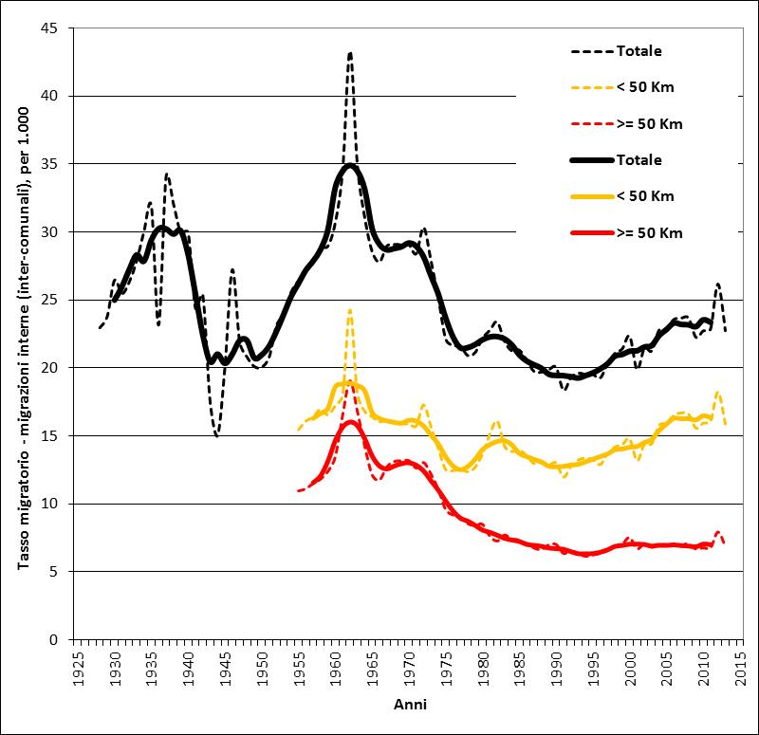
25-26 NOVEMBRE 2016 | SAPIENZA UNIVERSITÀ DI ROMA
La mobilità interna in Italia in una prospettiva di lungo periodo
Tassi migratori 1928-2014 per distanza
Tassi elevati per le migrazioni di lunga distanza negli anni sessanta seguito da un calo
Negli ultimi anni aumento delle migrazioni di breve distanza
Uomini/donne

Slide 8
25-26 NOVEMBRE 2016 | SAPIENZA UNIVERSITÀ DI ROMA
La mobilità interna in Italia in una prospettiva di lungo periodo
Le tendenze dal 1980
Un leggero aumento della mobilità interna dagli anni novanta, specialmente per i flussi migratori residenziali
La rilevanza delle differenze territoriali in Italia
Il ruolo della componente straniera nella mobilità interna
Il profilo per età della mobilità interna si sposta in avanti … verso le età più elevate
Per la grande recessione, specialmente dal 2008 al 2009
– diminuiscono i cambiamenti di residenza
– diminuiscono le migrazioni inter Sll
– aumentano le migrazioni di ritorno

Slide 9
…e più di recente
Istat novembre 2018
Dopo tre anni di calo tornano a crescere i trasferimenti di residenza interni al territorio nazionale, che nel2016 hanno coinvolto 1 milione 331mila individui (+4% sul 2015), con trasferimenti per lo più di breve e medio raggio. Nel 76% dei casi avvengono tra Comuni della stessa regione (1 milione 6mila)
All’aumento dei trasferimenti di residenza interni contribuiscono anche i cittadini stranieri: i loro spostamenti sono stati in tutto 230mila, circa 27mila in più rispetto al 2015.

Slide 10
Non solo la mobilità residenziale sfida la “comunità” come dato stabile
Un mondo che vive la complessità e la differenza non può sfuggire l’incertezza e chiede agli individui la capacità di mutare forma restando se stessi. Le dimensioni costitutive dell’io non sono più un dato ma un problema: tempo e spazio, salute e malattia, sesso ed età, nascita e morte, riproduzione e amore. L’io, no più imperniato in una identificazione stabile, ha gioco, oscilla e si moltiplica. “Ha gioco”, si dice nel linguaggio meccanico di quell’ingranaggio che non è rigidamente trattenuto nella sede del suo incastro. Di questo movimento l’io può tremare, e perdersi. Oppure può imparare a giocare.
La differenza degli altri ci sfida in due direzioni. Anzitutto ci mette di fronte e noi stessi, al nostro limite ma anche alla nostra unicità. Poi ci costringe a trovare ogni volta un ponte, a cercare ciò che è comune, a costruire il linguaggio e le regole dello scambio.
Melucci A., Il gioco dell’Io, Feltrinelli, Milano, 1991

Slide 11
Identità

Slide 12
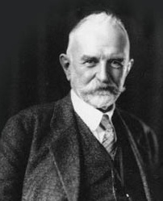
Identità
Identità non è organismo fisico con cui spesso il senso comune la confonde, ma la capacità autoriflessiva che si forma nell’interazione con gli altri
George Herbert Mead (Mente, se e società, 1934)

Slide 13
Identità personale e non
Tipi rintracciabili in letteratura:
-identità sociale: attribuita o imputata dagli altri, ruoli sociali o categorie come genere, età, nazionalità, religione, luoghi
-identità personale: auto definizione
-identità collettiva: sentimento intersoggettivo e condiviso del noi, in contrapposizione ad un insieme reale o immaginato di altri, aggregazione di tante identità individuali convergenti in cui gli individui si autoriconoscono.
L. Sciolla, Identità, Rosenberg e Sellier 1983

Slide 14
Differenza e identità
Reductio ad Amazzoniam: da situazioni di riconoscimento consolidate ad altre incerte
Differenze ed estraneità non solo “etnica”
Straniero come interruzione della normalità quotidiana
Chi mi riconoscerà e come sarò valutato?
Incertezza riguardo alle proprie decisioni = incertezza rispetto alla stabilità della mia cerchia
Alterità quotidianizzata, alterità che fa pensare, alterità istituzionale, nemico
Alterità istituzionale/nemico: sfera della costruzione delle identità sociale e collettiva
A.Pizzorno, Il velo della diversità : studi su razionalità e riconoscimento, 2007

Slide 15
Spazi e identità personale

Slide 16
Gli spazi nella costruzione delle identità:
Le tre componenti funzionali dell’identità:
locativa, integrativa, selettiva
locativa: attore si percepisce all’interno di un campo o entro confini fisici o simbolici – categorizzazione sociale
integrativa: collegare esperienze passate e presenti e prospettive future in insieme dotato di senso -sistema di rilevanza biografica
meccanismi stabilizzatori delle preferenze

Slide 17
Sempre Melucci
L’informazione sconvolge i rapporti spaziali:
accumulo senza necessità di spazio
vicinanza/distanza: contatto tramite immagini. Dilatazione simbolica, contrazione percettiva dello spazio
grande e piccolo, vicino e lontano diventano indicatori simbolici, costruzioni culturali che organizzano uno spazio non meno reale di quello fisico
alla geografia del territorio si sostituisce una geografia della mente come possibilità di spaziare
noi continuiamo tuttavia ad abitare uno spazio fisico: manipoliamo oggetti che hanno dimensioni, dobbiamo fisicamente colmare distanze

Slide 18
Molteplicità situata e costruzione delle identità

Slide 19
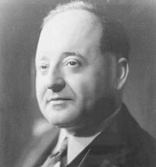
Spazio urbano e differenze
La tradizione di sociologia urbana
Città come diversità: Wirth, Urbanesimo come modo di vita, 1928
Concentrazione dei processi di mutamento: urbanizzazione porta estraneità
sviluppo delle nuove forme di residenzialità e di localizzazione del lavoro, migrazioni di individui e popoli;

Slide 20
Tra folclorismo e esclusione, ancora Melucci
Inclusione/esclusione come nuovo dilemma aperto dall’internazionalizzazione. L’inclusione spinge verso un livellamento delle differenze e trasforma le culture periferiche in appendici insignificanti e folcloristiche dei pochi centri da cui dipende l’elaborazione dei linguaggi e la loro diffusione nel grande mercato dei media. La resistenza a questa omologazione è quasi inevitabilmente destinata a produrre processi di esclusione, che significano riduzione al silenzio e morte culturale.
Tra i dilemmi della modernità(legati ad internazionalizzazione ma non solo, comunicazione)
Inclusione= riduzione a folclorismo delle culture periferiche
Resistenza ad omologazione= esclusione e riduzione al silenzio

Slide 21
Diritto alla città
Come superare il dilemma?
Garantire diritto alla città
Se città = moltiplicazioni delle possibilità dell’incontro, quindi di gioco della ricostruzione delle identità
Diritto alla città come diritto alla differenza, motivo ri-emergente nella sociologia contemporanea, ma interpretazioni diverse
Sociologia urbana si sofferma su costruzione delle identità collettive e sociali, meno su identità individuale

Slide 22
Il diritto alla città
1.Diritto alla città come diritto di accesso a servizi urbani:
Casa, servizi di mobilità, scuola
Castells, La Question urbaine, 1972
identità data della classe, che si rinnova nella protesta, motore e momento di identificazione
Identità collettiva (sociale)

Slide 23
Il diritto alla città
2. Diritto alla città come accesso alle risorse: Gestione surplus economico
Harvey, Reinventing Geography, The right to the City, 2008, oppure Rebel Cities,2012, costruzione identitaria affidata al collettivo, un nuovo collettivo
transnazionale, identità data dal luogo e esperienza urbana collettiva; dopo neighborhood/suburb; processo urbano di nuova scala, globale, nuove istituzioni finanziarie. Diritto a cambiarci cambiando la città
S.Sassen, Territorio, autorità, diritti: dal Medioevo all’età globale, 2008

Slide 24
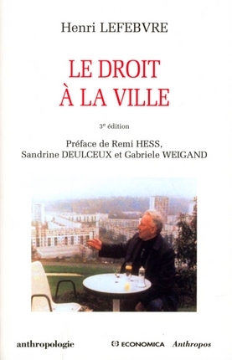
Il diritto alla città
3. Il diritto alla città come diritto di accesso all’urbano (strada: multifunzionale, ludico, simbolico) –
Lefebvre, Il diritto alla città, 1968: appropriazione, strategia integrativa di costruzione dell’identità + identità collettiva della protesta

Slide 25
Il diritto alla città
4. Il diritto alla città come diritto all’autentico: differenze culturali:
Sh. Zukin, Landscape of Power, 1991, due processi diversi di costruzione identitaria: élite, aura di libertà di scelta purché denaro, ricerca dell’autentico (identità data dai luoghi), espulsione dell’autentico in periferia, movimento per superare l’isolamento sociale (processo identitario???)

Slide 26
Gli spazi della molteplicità situata

Slide 27
1.I segmenti di città mosaico
-colonie separate degli immigrati della Chicago degli anni Venti, sociali più ancora che collettiva; modello attuale; ma costante successione da ricerca dell’autenticità da parte ceti borghesi
- Levitttown, distretto periferico delle grandi città US , bisogno di comunità segmentaria
-per contrastare strutture relazionali oppressive e violenti dei gruppi di appartenenza coatta: quartiere gay
-quartiere borghese europeo
localizzazione= costruzione simbolica, identità collettiva con i tre processi locativa, integrativa, selettiva immediatamente leggibile
I servizi, i luoghi di lavoro nella segmentazione/segregazione

Slide 28
2. Le scene urbane
come luoghi di introduzione alla formazione di identità collettiva: bar, teatri, commerci
Etnografia delle scene:
Approccio fenomenologico di Schutz, riletto da etnografia e sociologia più recente delle subculture giovanili

Slide 29
Scene urbane
the label indicates that these worlds are expressive—that is, people participate in them for direct rather than future gratification—that they are voluntary, and that they are available to the public. In addition, the theatrical metaphor of the word 'scene' reflects an emergent urban psychological orientation—that of a person as 'actor', self-consciously presenting him—or herself in front of audiences" (Irwin 1977)

Slide 30
Scene urbane
Ipotesi dominanti nella ricerca sulle scene urbane
Sull’individualizzazione assunto dell’individualismo dominante nelle società. Pluralismo, opzionalità, soggettività. The design potential as well as the actual design of one's "own life" and the participation in certain "social circles" is no longer effectively tied to outer life circumstances but is increasingly at once contingent and viable.
Sulla costruzione di comunità : new "post-traditional" forms of social integration have come into being and are taking their place next to the traditional forms of integration (such as family, neighbourhood, congregation, association) and gradually gaining in importance (cf. Hitzler 1998)
Sull’interazione: Scenes are interactive spaces of experience; their existence is not only bound to the constant communicative process of assurance but also to the communicative generation of common interests by its members (cf. Knoblauch 1995).
Piu o meno situate. Scene come tentativi di ricostruzione di identità collettiva ma anche come spazi possibili di condivisione

Slide 31
3. Gli spazi pubblici
spazi “pubblici”:
-del movimento (strade, stazioni, mezzi di trasporto (Simmel)),
-della stanzialità: giardini, piazze
-“rendez-vous” della protesta: formazione o conferma delle identità collettive

Slide 32
Spazi pubblici
Spazi pubblici del rendez-vous
movimentismo e richiesta di “diritti di cittadinanza in termine di rivendicazione delle proprie differenze” (Castells e Murphy, Space, Society and Social Theory: Social Relations and Urban Form, 1982)
“la città diventa il moderno spazio pubblico” che connette a internazionale solidale
“no community but networks, no territory but places”
Disposizioni innovative di azione collettiva: movimentismo, associazionismo, politica locale minority oriented

Slide 33
Intervento sociale e costruzione della relazione sociale

Slide 34
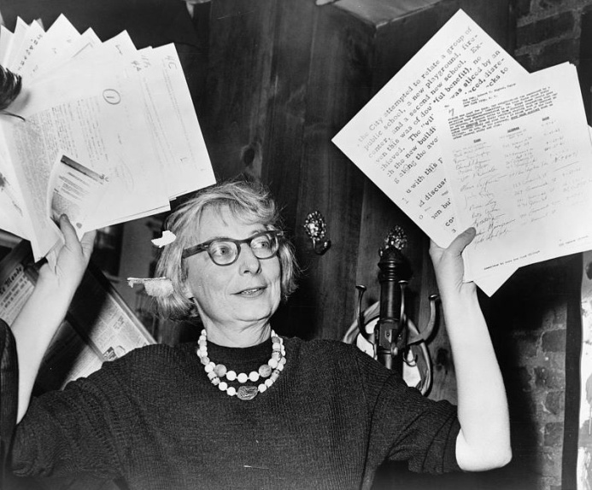
Intervento (ingegneria) sociale e diritto alla città (come diversità)
Jane Jacobs , Death and Life of Great American Cities, 1961: “agli enti pubblici spetta il compito di realizzare alcune delle attrezzature che contribuiscono alle diversità urbane”
Solo all’ente pubblico?

Slide 35
Ingegneria sociale e costruzione delle identità
Processi di pianificazione: Sandercock, Verso Cosmopolis: città multiculturali e pianificazione urbana, 2004
Progettazione degli spazi pubblici: dalla definizione giuridica a quella sociologica: Ash Amin, Collective culture and urban public spaces, 2006
Engineer social interaction
Progetto di territorio: Sennett, The Open City, on line

Slide 36
1. Processi di pianificazione
Dall’advocacy planning (Davidoff 1965) al rifiuto del Piano
Per una ricostruzione storica: Leonie Sandercock: Verso Cosmopolis. Città multiculturale e pianificazione, 2004
pianificazione dal basso,
empowerment,
rifiuto del piano: autoregolazione delle minoranze
Concezione tradizionale della comunità

Slide 37
2. Progettazione degli spazi pubblici:
dalla definizione giuridica a quella sociologica di spazio pubblico Ash Amin 2006 Collective culture and urban public spaces
Engineer social interaction
Dinamiche psichiche e sociali dello spazio pubblico –portano a publics da una parte, public culture dall’altra
Vedere gente diversa: spazi periferici e spazi iconici di incontro
Situated multiplicity (or surplus) (many things, activities, impulses)
Civicness e spazi pubblici; contro appropriazione dei commons

Slide 38
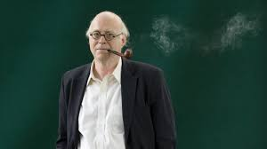
3. Progetto di territorio Richard Sennett, per l’Open City
Città =
Bewilderment
Territoralization
Emplacement (tempi)
Emergence
Symbolic projection
Deve essere:
Open
Crowded
Diverse
Incomplete
Improvised
Lightly regulated

Slide 39
Gli attori della ricostruzione delle relazioni sociali

Slide 40
Temi e luoghi della ricostruzione
Scene, spazi pubblici, movimenti come perni
Regolazione/aperture ad improvisazione = chiave
Politiche di mixité: gentrification guidata, intarsi di alloggi popolari nei quartieri borghesi: contro il mosaico
Attenzione ai dettagli che impediscono interazione
apertura all’improvvisazione, spazi “neutri” di Simmel (1901)
Decisori politici: retorica della diversità (parola d’ordine della città creativa), poco impegno
Sociologia pubblica povera
Impresa (Gans, People and Plans1968) come attore fondamentale
Singoli attori
“Dalla città fortezza alla città come opera d’arte relazionale”, Lidia de Candia in La città e l’accoglienza, La Talpa 2017

